Slide 1
Знатоки природы

Slide 2
Рыбе – вода, птице – воздух, зверю – лес, горы. А человеку нужна Родина. И охранять природу – значит охранять Родину.
М. Пришвин

Slide 3
Телеграмма
Была я красива, была я пригожа,
А стала сама на себя не похожа!
Молодую травку на мне вытоптали.
Первоцветы для букетов оборвали.
Черёмуху - красавицу обломали.
Берёзку белоствольную всю ножами изрезали.
Забросали меня банками, грязной бумагой, щепками, тряпками.
Помогите! Погибаю!
Лесная полянка.

Slide 4
Конкурс
Правила поведения в природе

Slide 5
Пауза
В мире интересного

Slide 6
Какое растение называют «цветок – светофор» или «цветок – букетик» ?
Какое растение цветёт только в сезон сильных весенних ветров?
Видел я однажды по весне в лесу, как медведь выдрал из земли какое – то растение и начал его лизать. Лизал , лизал, да так и уснул. Что это было за растение ?
Это растение маленькое, хрупкое, нежное. Листья у него тонкие и мягкие, фиолетовые цветки имеют небольшие хохолки.
Какое растение называют «золотыми ключиками весны»?
Какое травянистое растение без листьев цветёт?
А это растение выглядит этаким крепышом: бодрым, свежим, умытым, полным здоровья.
Растение – символ весны, из фарфоровых чашечек которого образуются красные бусинки.
Кроссворд "Первоцветы"

Slide 7
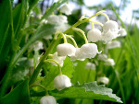
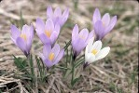
п
м
е
д
у
н
и
ц
а
в
е
т
р
е
н
и
ц
а
с
о
н
-
т
р
а
в
а
х
о
х
л
а
т
к
а
п
е
р
в
о
ц
в
е
т
в
м
а
т
ь
-
и
-
м
а
ч
е
х
а
ч
и
с
т
я
к
л
а
н
д
ы
ш

Slide 8
"Красная книга"
В нашей стране Красная книга вышла в 1978 году. Она называлась Красная книга СССР.
Сначала все сведения о редких и исчезнувших видах животных и растений уместились в одном томе. Но позже выяснилось, что в защите нуждается значительно большее число видов .
Сейчас таких томов насчитывается десятки.
В охране нуждается всё больше и больше животных, птиц, растений.

Slide 9
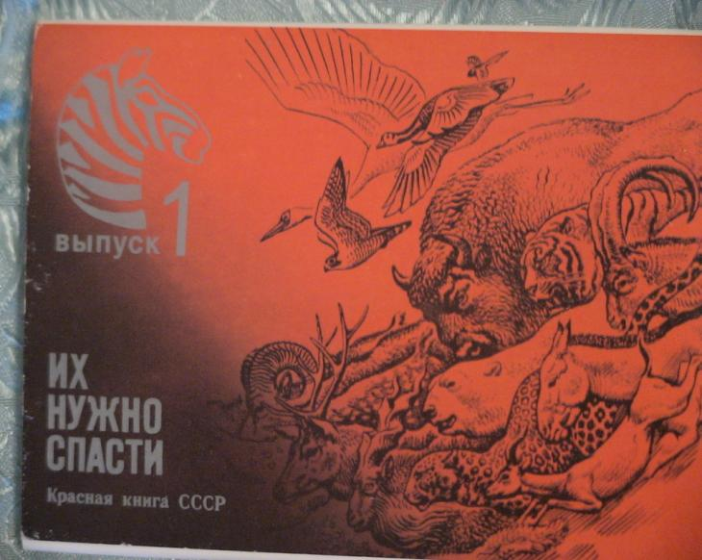

Slide 10
Конкурс
" Веришь ли ты ?"
"Почему?"

Slide 11
Музыкальная пауза

Slide 12
Конкурс
"Лекарственные растения "

Slide 13
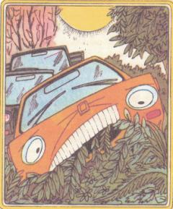
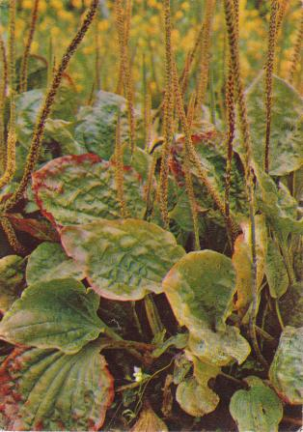
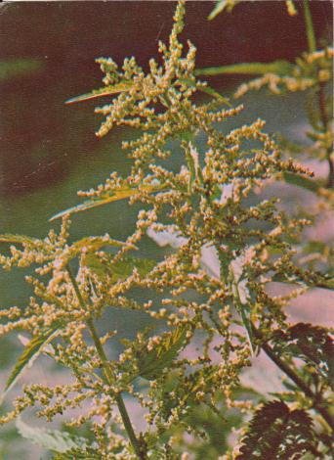
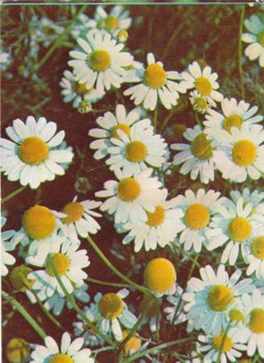

Slide 14
Конкурс
"Экологические задачи"

Slide 15
В Красную книгу России занесено 17 видов грибов. Это на 12 видов меньше, чем лишайников, и на 7 видов больше, чем папоротников. Сколько видов лишайников и папоротников занесено в Красную книгу нашей страны?
Наблюдения за качеством морских вод осуществляются на 29 станциях в Чёрном море, это на 10 больше, чем в Азовском море. Сколько всего станций ведут наблюдения за качеством морских вод в Чёрном и Азовском морях?
В Баргузинском заповеднике 4 вида рептилий .Это в 2 раза больше, чем амфибий. Сколько всего видов рептилий и амфибий в заповеднике?

Slide 16
Награждение

Slide 17
Чтоб могли цветы расти
Всюду без опаски,
Их в букеты ты не рви –
Относись к ним с лаской.
Другом ты природе будь:
Ствол ножом не трогай,
Лишь тропой держи свой путь
И смотри под ноги.
Мусор ты не оставляй
На лесной полянке,
Красоты не оскверняй –
Убери все склянки.
Всем на свете наконец
Нам запомнить можно,
Что природу – храм чудес
Сохранить несложно.

Slide 18
